Slide 1








Slide 2



(Tiết 2)

Slide 3


Slide 4




LAN HƯƠNG
Sắm vai
035.447.3852

Slide 5


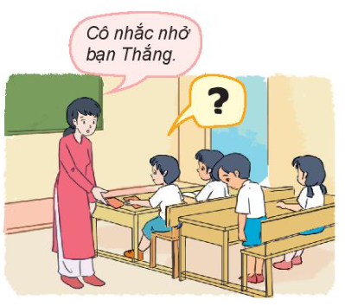
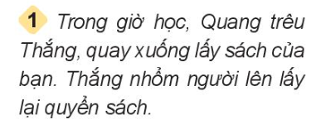
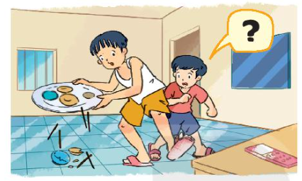
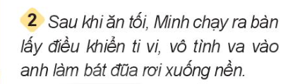
3. Xử lý tình huống

Slide 6

3. Trong lúc xếp hàng vào xem phim, Mai vô tình giẫm vào chân Hùng

Slide 7





Slide 8


Em rút ra bài học gì cho bản thân qua bài học hôm nay?
Notes:
Liên hệ giáo án:
FB: Hương Thảo
Gmail: tranthao121004@gmail.com

